Slide 1
KIEGÉSZÍTÉSEK
2017-18 2. félév
Fizikatanár hallgatóknak

Slide 2
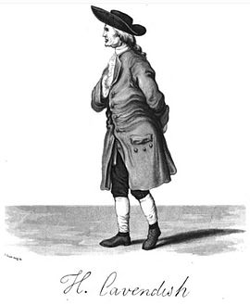
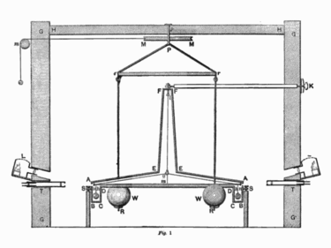
Gravitáció Newton és Einstein között…
Henry Cavendish 1731-1810 gazdag, zárkózott
kémia: hidrogéngáz, a víz nem elem…
elektromos potenciál, kapacitás, dielektromos állandó, Ohm-törvény, Coulomb-törvény…
torziós inga, gravitációs állandó mérése, a Föld tömege 1797-98
Cambridge: Cavendish laboratórium

Slide 3
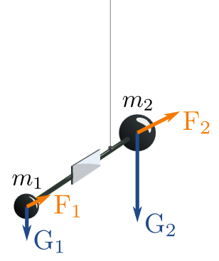
báró Eötvös Loránd 1848-1919
Eötvös-inga (ez is torziós!)
Eötvös József fia, Kirchhoff, Helmholtz, Bunsen tanítványa
az MTA elnöke, 1894 miniszter
a MatLapok alapítója, tárgyankénti tanulmányi versenyek
hegymászó
felületi feszültség Eötvös-törvénye
Eötvös-inga: földi gravitáció finom feltérképezése (inhomogenitás, centrifugális erő…)
ásványok keresése
súlyos és tehetetlen tömeg azonossága

Slide 4
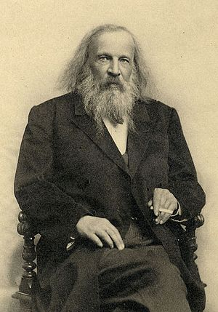
Dmitrij Ivanovics Mengyelejev 1834-1907
Szentpéterváron fizika-kémia tanárképző
Heidelbergben Bunsennél spektroszkópia
Szentpétervári egyetem ált. kém. tanszékvezető
Dalton 1808: atomtömeg
Mengyelejev: eszerint sorbarakva az elemeket,
a kémiai tulajdonságokban periodikusság látható
(más is látta: Lothar Meyer)
Sorrendváltások, üres helyek: hiányzó elemek
tulajdonságainak előrejelzése:
gallium, germánium, szkandium ……
Francia becsületrend stb.
Kaukázusi kőolaj, donyecki kőszén…

Slide 5
Atomenergia
wikipedia angolul!
E=m$c^{2}, de hogyan?$
1932 Chadwick: neutron
nehéz magokban több a neutron
1938 Hahn, Strassmann, Lise Meitner: maghasadás
Szilárd Leó: ha közben neutronok szabadulnak ki, akkor láncreakció!
1942 Enrico Fermi + Szilárd: első reaktor
Manhattan project: atombomba
Three Mile Island --- Csernobil---Fukusima
Stabil védő épületek, sok biztonsági védelem
NYOMOTTVIZES MUNKAPONT
nincs közvetlen környezetszennyezés
hulladékok kezelése?

Slide 6
Áramlástan
Newton: folyadékok súrlódása „newtoni folyadék” (részletek: Navier-Stokes 19. század)
Daniel Bernoulli 1700-1782 orvos, fizikus, matematikus (Euler barátja) -- gáztörvény magyarázata!
a nyomás úgy működik, mint egyfajta
potenciális energia!
Felhajtóerő (Kutta-Zsukovszkij) repülés
Magnus-effektus
Kármán Tódor 1881-1963: rakéták tervezése
(Max Born tanítványa volt!)
Arkhimédész

Slide 7
Néhány Nobel-díjas ….
Magyarok:
Wigner Jenő (szimmetriák)
Gábor Dénes (holográfia)
Lénárd Fülöp (fotoelektromos effektus törvénye)
Békésy György (hallás fiziológiája)
aki kimaradt: Mezei Ferenc (Brockhouse, Shull: megkapták a neutron-szórással tett felfedezésekre)
Egyetlen svéd, akinek nem kellett volna:
Dalén 1912 (világítótorony akkumulátora)
Aki kétszer kapott: John Bardeen (félvezető, szupravezető)
Akiben divat volt kételkedni: Peter Higgs
(+ Francois Englert ((+Robert Brout)) )
Akinél elsiették az indoklást: Hans Bethe (elemek keletkezése?)

Slide 8
Az élővilág evolúciója
ami véletlenszerű: mutáció
ami nem véletlen: szelekció (ezt tette hozzá Darwin!)
A szelekció működése kezdettől világos volt, de hogy mi teszi lehetővé a mutációt, az nem.
a DNS molekula szerkezete: kettős spirál
1948 Wilkins és Franklin: rtg-diffrakció
1953 Watson és Crick: modell
https://hu.wikipedia.org/wiki/Dezoxiribonukleinsav

